Slide 1
Orthodoxes Judentum und Psychotherapie / Teil 1
Prof. Dr. med. Samuel Pfeifer
Notes:
Sigmund Freud Begrnder der Psychoanalyse
Alfred Adler Individualpsychologie
Viktor Frankl Logotherapie / Existenzanalyse
Erich Fromm Psychoanalyse / Humanismus
Erik Erikson Entwicklungspsychologie
Bruno Bettelheim Kinder-Psychoanalyse
Donald Meichenbaum Kognitive Verhaltenstherapie
Irving Yalom Existenzialistische Psychotherapie

Slide 2
HINWEIS
Die folgende Präsentation wurde für den Unterricht im Rahmen des Masterstudienganges «Religion und Psychotherapie» an der Evangelischen Hochschule Tabor in Marburg zusammengestellt. Sie ist nur ein Grundgerüst für einen dialogisch geführten, vertieften Ablauf des eigentlichen Unterrichts.
Rückfragen und Ergänzungen bitte an:
samuelpfeifer@gmail.com
Zwei Präsentationen:
Orthodoxes Judentum und Psychotherapie
Psychotherapie im heutigen orthodoxen Kontext

Slide 4
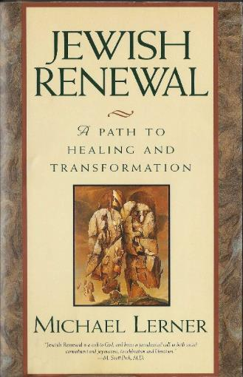
Judentum ist pluralistisch / Orthodoxe prägen Bild
Judaismus ist pluralistisch, nicht monolithisch. Es gibt mehrere Hauptzweige und viele kleinere Gruppen innerhalb des Judentums. Ich betrachte mich selbst als "polyglott" (eine, die mehrere Sprachen spricht), mit vielfältigen Wurzeln in diesem Baum: ich praktiziere traditionelles Judentum, meine Kinder haben eine moderne orthodoxe Tagesschule besucht und ich gehe zum Gottesdienst in eine konservative Synagoge. Ich bewundere rekonstruktivistische Ideen, reformerisches soziales Bewusstsein, ich fühle zionistisch und ich bin sehr interessiert an spiritueller Erneuerung. Für mich ist Spiritualität eine Suche nach einer sinnvollen Existenz, Nach moralischen Leitlinien und einer Beziehung zwischen dem Selbst, anderen und Gott."
Israela Meyerstein, Professorin für Soziale Arbeit und Psychotherapie

Slide 5
Unterschied Consent / Descent
Christlicher Glaube ist geprägt von «Consent» (Zustimmung, Überzeugung, persönlicher Glaube)
Jüdische Religion ist geprägt von «Descent» (Abstammung vom Volk Gottes, Zugehörigkeit zum jüdischen Volk, ohne zwingende Glaubensüberzeugung oder religiöse Praxis)
Observanz liegt nicht so sehr in einer intrinsischen Überzeugung von Glaubensinhalten, sondern im detaillierten Kennen und Einhalten der Gebote (spez. bei orthodoxen Juden),
Liberalere Juden betonen neben religiösen Überzeugungen häufig auch Fragen der Ethik, des Guten (Mitzvot), einer zeitgemäsen Lebensgestaltung ohne die Last von orthodoxen / rigiden Gesetzen, Offenheit für eine gleichberechtigte Rolle der Frau, Offenheit für das Gespräch mit Nicht-Juden.

Slide 6
Grundzüge jüdischen Glaubens
G-TT
ISRAEL
UMWELT
THORA
Vgl. Norman Solomon: Judentum. Eine kurze Einführung. Reclam

Slide 7
Auffällige Kennzeichen des Judentums
Monotheismus
Autorität der Thora und der Mischna
248 Gebote und 365 Verbote
Detaillierte Speisevorschriften
Kleidungsvorschriften (je nach Strömung unterschiedlich), spezielle Riemen (Tallit und Tefillin) und Schal beim Gebet
Israel als auserwähltes Volk
Der Sabbat als Ruhetag
Hohe Neigung zu Schuldgefühlen: Gott nicht nur als Schöpfer und Bewahrer, sondern auch als strafender Gott
Hoffnung auf das Kommen des Messias
Pilgerfeste und Gedenktage mit detaillierten Gebeten und Ritualen
Unterschiedlicher Kalender (2000 n.Chr. = 5760 )
Verfolgung als Lebensrealität
Holocaust als prägende Katastrophe der Geschichte

Slide 8
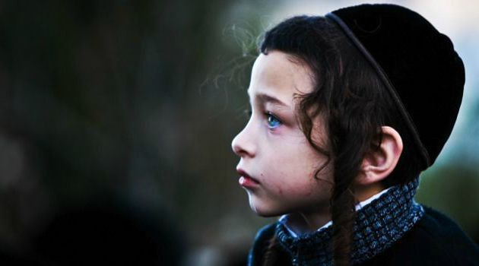
Verfolgung als jüdische Identität
Gewöhnlich nahm ich das Aufflammen des Judenhasses als selbstverständlich hin, er gehörte zum Leben in der Diaspora. Schläge am Weihnachtsabend, Drohungen zu Ostern, das ging vorüber. Betrunkene, die uns beschimpften, der Vorwurf, wir hätten «die Hostie in den Schmutz gezogen», «die Brunnen vergiftet» oder «den Herrn getötet», das war gang und gäbe, es erschien uns normal. Ich nahm diese Prüfungen auf mich, ohne mich zu wundern, fast ohne Kummer.
Als Antwort auf alle Fragen liessen unsere Lehrer uns immer wieder die Bibel, die Propheten und die Schriften über die Märtyrer lesen. Die jüdische Geschichte ist die Geschichte eines ständigen Konflikts der Juden, die trotz unermesslicher Leiden allen Widrigkeiten die Stirn bieten und allen andere Völkern. Seit Abraham stehen wir auf der einen Seite, die übrige Welt auf der anderen.
Elie Wiesel, Autobiographie, S. 34
Notes:
Wiesel E (1995). Alle Flüsse fliessen ins Meer. Autobiographie. Hoffmann&Campe, Berlin.

Slide 9
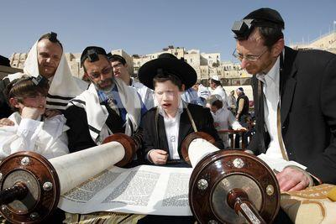
Die Thora als absolute Quelle aller Gebote und Verbote
613 Vorschriften: 248 Gebote und 365 Verbote. Viele sind sehr konkret.
Oftmals Interpretationen nötig. Die Gesetze sind ewig, doch die Zeiten ändern sich. Ist ein frommer Jude unsicher, wie er sich verhalten soll, fragt er den Rabbiner. Ist der Rabbiner unsicher, kann er seinen Oberrabbiner fragen. Die Auslegung der Thora hängt auch davon ab, welcher religiösen Strömung jemand angehört.

Slide 10
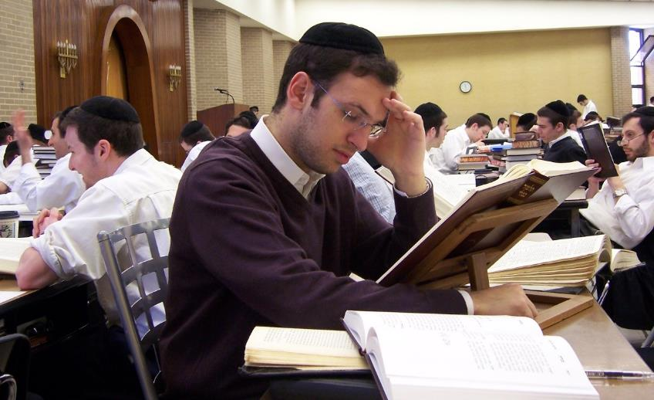
Die Yeshiwa als Ort des Studiums und des Lebens
Orthodoxe Juden sehen es als ihre primäre Aufgabe, die Thora zu studieren (Männer).
Spirituelle Erfahrung, mit grosser Hingabe und Ernsthaftigkeit.
Die praktischen Arbeiten, ja auch der Unterhalt der Familie wird nicht selten von den Frauen erwirtschaftet.
Vergleich der Kommentare (Ri, Tosafot, Rambam, Rashi u.v.a.m.), rege Diskussionen über die Bedeutung eines Begriffs oder eines Gebotes (vielfältige Beschreibungen in der jüdischen Literatur)

Slide 11
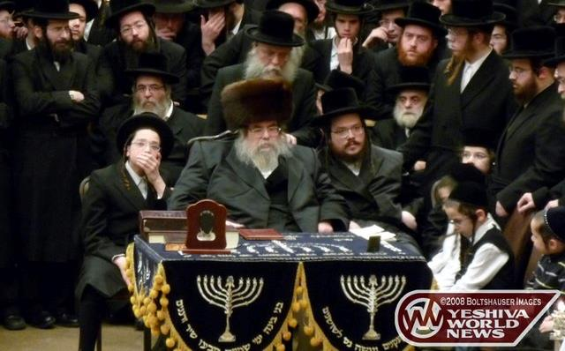
Chassidismus: Die absolute Autorität des Rebbe (Rabbiners)
Rabbi Baal Shem Tov (Begründer des Chassidismus),
Kombination von Thora, Charismatik (Emotionen, Tanzen, Heilungen) und Mystik (Kabbala); aufällige Kleidung, Haartracht (bei Frauen Perücken).
Vor dem Holocaust hohe Verbreitung in Osteuropa; viele Betstuben mit eigenen Rabbis (Zaddikim = Weise), die ihren Anhängern absolute Weisung geben und verehrt werden.
Häufig Rivalitäten / Abspaltungen
Heute grosse Gemeinden in den USA und in Israel (Bratzlawer und Lubavicher u.a.)
FILMCLIP: CHASSIDIM

Slide 12
Innere Konflikte - Psychodynamik
«Die schöne Katalyn beschäftigte mich sehr, und es kostete mich einige Anstrengung, sie aus meinem Kopf zu verjagen, besonders nachts. Sie war nicht die einzige. Trotz (oder wegen) der Verbote kam es vor, dass ich hinsah, wo ich nicht hinsehen sollte, dass ich der jungen Nachbarin hinterherguckte oder einer schönen Unbekannten, die durch das Viertel ging. Mein inneres Auge folgte ihr. Sie führte mich zu gefährlichen Orten; ich wurde verlegen und bestrafte mich.
Satan brachte mich vom rechten Weg ab und schlug mich in seinen Bann. Er wollte mich zu seinem Diener, seinem Opfer machen, er wollte sich meiner Seele bemächtigen und sie in den Staub treten. Wie konnte ich mich retten, mich dagegen zur Wehr setzen? …
In Gedanken rang ich mit mir, um der Hölle und ihren Flammen zu entgehen. Um meinen Kopf freizubekommen, vertiefte ich mich ins Gebet, eine geläufige und bisweilen wirksame Methode, zumindest lenkt sie ab. Psalmen am Morgen, Psalmen am Nachmittag, Psalmen am Abend; regelmässig zur rituellen Waschung: 13 Mal untertauchen, denn diese Zahl entspricht dem Zahlenwert Echads…. Ich war davon überzeugt, mit ein bisschen Kawwana, Hingabe, die Versuchungen des Bösen und ds Böse selbst überwinden zu können.
Elie Wiesel, Autobiographie, S. 37 ff

Slide 13
Innere Konflikte - Psychodynamik
Mein Name ist Ascher Lev
In Brooklyn, dem brodelnden Sammelbecken New Yorks, lebt der junge Ascher Lev mit seiner chassidischen Familie in einer Oase der Geborgenheit und Frömmigkeit. Der geniale junge Maler mit seiner Liebe zur modernen Kunst gerät in den Konflikt zwischen dem Glauben seiner Väter und der Berufung zur Kunst. Ascher blickt zurück in seine Jugend und erzählt die dramatische Geschichte von Liebe und Konflikt im Judentum

Slide 14
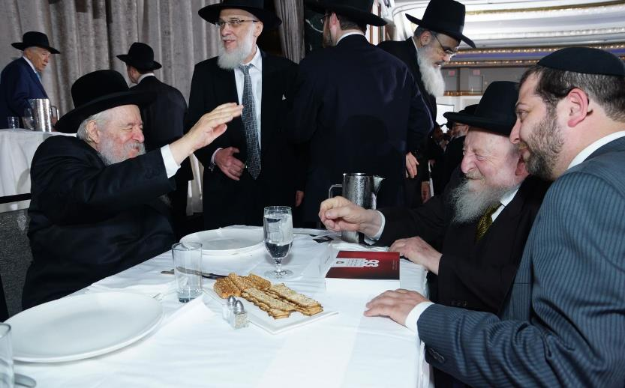
Der Rebbe als Psychotherapeut
The traditional role of rabbi/rebbe involves extensive counseling or psychotherapy.
Traditionally, there was even what today we would call an “intake.” The gabai (rebbe’s assistant) met with people before they met with the rebbe, and then: “After interviewing the supplicant about his family, his background and his troubles, the gabai delivers the kvitl [written description of the presenting problem] and an oral report to the rebbe” (Zborowski & Herzog, 1995, p. 172).

Slide 15
Psychotherapie – jüdischer Hintergrund
Sigmund Freud | Begründer der Psychoanalyse
Alfred Adler | Individualpsychologie
Viktor Frankl | Logotherapie / Existenzanalyse
Erich Fromm | Psychoanalyse / Humanismus
Erik Erikson | Entwicklungspsychologie
Bruno Bettelheim | Kinder-Psychoanalyse
Donald Meichenbaum | Kognitive Verhaltenstherapie
Irving Yalom | Existenzialistische Psychotherapie
Weitere Denker: Abraham Maslow, Frederic Perls

Slide 16
Besonderheit jüdischen Denkens
Positive und destruktive Kräfte
Im Talmud eröffnet sich das Spannungsfeld von guten und bösen Kräften
Da ist der Impuls Gutes zu tun (yetzer hatov), und der Gegenpol, die Neigung zum Bösen (yetzer hara).
Diese Sichtweise widerstreitender Kräfte begründet einen komplexen Prozess der individuellen Entwicklung. Er ist deutlich besser geeignet zum Verständnis des Menschen, als die einseitige Betonung des moralischen Versagens des sündigen Menschen, der der Erlösung bedürftig ist.
Ablehnung bei den Orthodoxen
Die orthodoxen Gemeinschaften haben Mühe mit den Einsichten der Psychologie. Für sie stehen sie im Widerspruch zu traditionellen jüdischen Ideen.
Im Vordergrund stehen die Gebote (das System der mitzvoth). Der Mensch hat einen freien Willen und er kann Gutes tun, wenn er sich nur bemüht.
Die psychologische Betonung de Unterbewussten steht im Widerspruch zum “freien Willen”.
16
Notes:
Judaism and Psychology
Why the Jews?
Some intellectual historians speculate that it was particular Jewish personality and cultural traits that led Jews to lead the field of psychology in its early days.
In a social psychology study of Jewish families, researchers F.M. Herz and E.J. Rosen found that in contrast to some other ethnic groups, Jews on the whole tend to choose verbal expression as a way of expressing emotions, particularly negative or painful experiences. Historical circumstances of oppression, segregation, and confined living conditions often resulted in close-knit communities of Jews who felt their pain deeply and expressed it to one another plainly.
According to studies conducted by Mark Zborowski, an anthropologist who investigated cultural aspects of pain, Jews respond more quickly to physical discomfort than non-Jews. Jewish families often discuss issues and problems in great detail, and suffering individuals are encouraged to “let out” their feelings and achieve catharsis through communication.
According to Peter Langman, “Jews differ from many cultural groups in that they place less value on self-reliance and are less suspicious of taking their problems to professionals.” Thus, the traditional role of rabbi/rebbe involves extensive counseling or psychotherapy.
Traditionally, there was even what today we would call an “intake.” The gabai (rebbe”s assistant) met with people before they met with the rebbe, and then: “After interviewing the supplicant about his family, his background and his troubles, the gabai delivers the kvitl [written description of the presenting problem] and an oral report to the rebbe” (Zborowski & Herzog, 1995, p. 172).
Jewish understanding of the roots of human behavior as communicated in the Talmud are often more in tune with the revelations of psychological science than other religious frameworks. In Jewish tradition, the impulse to do good, the yetzer hatov, is balanced out by the yetzer hara, the evil inclination. This complex idea that every individual embodies productive and destructive instincts allows for a more nuanced self-development process than a moral compass that sees the pure individual tainted by sin and in need of salvation.
And yet many observant Jewish communities have been slow to take on the insights of psychology, remaining in denial about specific mental health issues. This might be because psychological theories can conflict with traditional Jewish ideas. The Jewish system of mitzvot, commandments, presumes that individuals have agency and free will. Classical psychological concepts like the unconscious and contemporary approaches that stress psychopharmacology and the physiology of psychological disorders may challenge traditional Jewish notions of “freedom.”

Slide 17
Warum gerade jüdische Denker?
F.M. Herz and E.J. Rosen; Mark Zborowski; Peter Langman --- Zuitiert bei Jessica Kraft,
www.myjewishlearning.com/article/judaism-and-psychology/#
Anthropologische Studien bei jüdischen Familien zeigten folgende Besonderheiten:
Juden tendieren dazu, Emotionen und negative Erfahrungen in Worten auszudrücken.
Unterdrückung und Verfolgung ließ Familien nahe zusammenrücken. Gemeinsam erklärten sie einander ihren Schmerz.
Jüdische Familien diskutieren ihre Probleme oft in detaillierter Weise, und leidende Mitglieder werden ermutigt, ihre Gefühle herauszulassen, um dadurch eine Katharsis zu erfahren.
Die Tradition des Rabbiners führt dazu, dass Juden im Unterschied zu anderen Kulturen eher bereit sind, ihre Probleme einem Außenstehenden darzulegen.
Notes:
Why the Jews?
Some intellectual historians speculate that it was particular Jewish personality and cultural traits that led Jews to lead the field of psychology in its early days.
In a social psychology study of Jewish families, researchers F.M. Herz and E.J. Rosen found that in contrast to some other ethnic groups, Jews on the whole tend to choose verbal expression as a way of expressing emotions, particularly negative or painful experiences. Historical circumstances of oppression, segregation, and confined living conditions often resulted in close-knit communities of Jews who felt their pain deeply and expressed it to one another plainly.
According to studies conducted by Mark Zborowski, an anthropologist who investigated cultural aspects of pain, Jews respond more quickly to physical discomfort than non-Jews. Jewish families often discuss issues and problems in great detail, and suffering individuals are encouraged to “let out” their feelings and achieve catharsis through communication.
According to Peter Langman, “Jews differ from many cultural groups in that they place less value on self-reliance and are less suspicious of taking their problems to professionals.” Thus, the traditional role of rabbi/rebbe involves extensive counseling or psychotherapy.
Traditionally, there was even what today we would call an “intake.” The gabai (rebbe”s assistant) met with people before they met with the rebbe, and then: “After interviewing the supplicant about his family, his background and his troubles, the gabai delivers the kvitl [written description of the presenting problem] and an oral report to the rebbe” (Zborowski & Herzog, 1995, p. 172).

Slide 18
Fragen haben Kraft
«Jede Frage besitzt eine Kraft, welche die Antwort nicht mehr enthält. Der Mensch erhebt sich zu Gott durch die Fragen, die er ihm stellt. Das ist die wahre Zwiesprache. Der Mensch fragt und Gott antwortet. Aber man versteht seine Antworten nicht. Man kann sie nicht verstehen, denn sie kommen aus dem Grund der Seele und bleiben dort bis zum Tode. Die wahren Antworten, Elieser, findest du nur in dir.»
Aus dem Buch von Elie Wiesel, Die Nacht, Herder, 1958/2008, S. 17

Slide 19
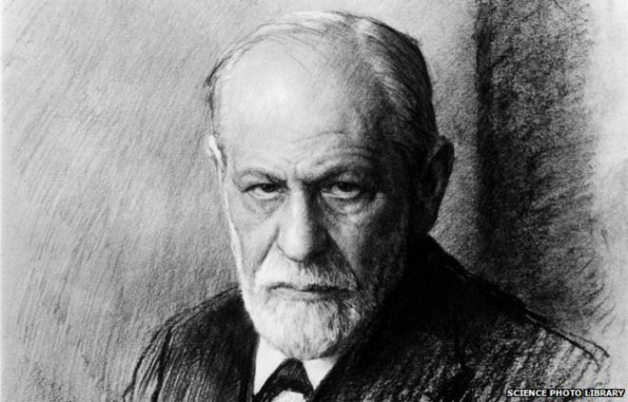
Sigmund Freud (1856 – 1939)
Vater chassidischer geprägter Wollhändler, Mutter mit rabbinischem Hintergrund.
Aufgewachsen im katholischen Wien
Keine hoch religiöse Erziehung, aber doch Berührung mit Judentum, Katholizismus (durch das Kindermädchen) und mit antisemitischen («christlichen») Anfeindungen.
Hohes Interesse an der Wissenschaft, die für ihn die früheren Systeme von Magie, Religion und Philosophie als Leitlinie für die Erkenntnis der Welt ablöste.
Trotz seines Atheismus zählt er sich zum Judentum (Bnai Brith).
Notes:
Freud S. (1937/1985), Der Mann Moses und die monotheistische Religion. Schriften über die Religion. Fischer Taschenbuch, Frankfurt, S. 68
„Ich kann sagen, dass ich der jüdischen Religion so ferne stehe wie allen anderen Religionen, d.h. sie sind mir als Gegenstand wissenschaftlichen Interesses hochbedeutsam, gefühlsmässig bin ich an ihnen nicht beteiligt. Dagegen habe ich immer ein starkes Gefühl von Zusammengehörigkeit mit meinem Volke gehabt und es auch bei meinen Kindern genährt. Wir sind alle in der jüdischen Konfession verblieben.“ (Brief an einen jüdischen Zeitungsverleger, zitiert bei O. Mannoni); Kolbe 20

Slide 20
Sigmund Freud: Religion als Neurose
«Ich habe seit damals nicht mehr bezweifelt, dass die religiösen Phänomene nur nach dem Muster der uns vertrauten – neurotischen Symptome des Individuums zu verstehen sind, als Wiederkehren von längst vergessenen, bedeutsamen Vorgängen in der Urgeschichte der menschlichen Familie, dass sie ihren zwanghaften Charakter eben diesem Ursprung verdanken und also kraft ihres Gehalts an historischer Wahrheit auf die Menschen wirken.»
Freud S. (1937/1985), Der Mann Moses und die monotheistische Religion. Schriften über die Religion. Fischer Taschenbuch, Frankfurt, S. 68
Notes:
Freud S. (1937/1985), Der Mann Moses und die monotheistische Religion. Schriften über die Religion. Fischer Taschenbuch, Frankfurt, S. 68

Slide 21
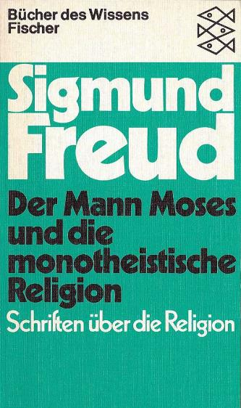
Schuld als wesentliche Triebfeder der Religion
Sigmund Freud (Der Mann Moses und die monotheistische Religion): Die jüdische Religion ist eine «Vater-Religion». Durch seine Rebellion gegen Gott und Moses hat das Volk Israel letztlich einen Vatermord begangen. Als Folge dieser Schuld entwickelte es das Konzept des Messias als Hoffnung auf die Wiederkehr von Mose als Erlöser.
In diesem Sinne ist Religion das Modell neurotischer Symptome des Einzelnen, die als Wiederkehr lang vergessener wichtiger Geschehnisse in der Familie in zwanghafter Weise auftreten. (S. 68)
Dein S. (2013). The origins of Jewish guilt: psychological, theological, and cultural perspectives. Journal of Spirituality in Mental Health 15:123-137.
Notes:
Dein S. (2013). The origins of Jewish guilt: psychological, theological, and cultural perspectives. Journal of Spirituality in Mental Health 15:123-137.

Slide 22
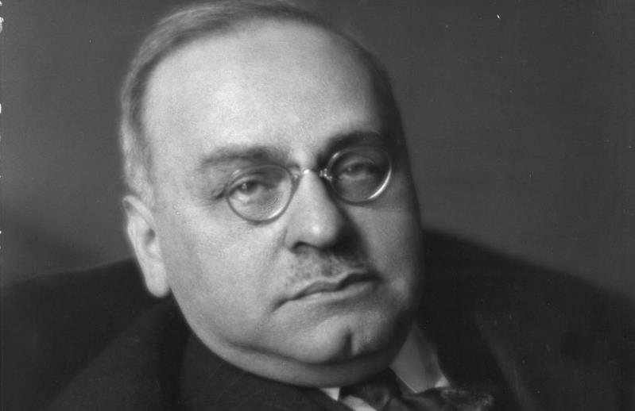
Alfred Adler (1870 – 1937)
Sozialistisch säkular
Dennoch geprägt vom Erbe seiner Religion: verwendet in seinen Betrachtungen über Familienkonstellationen auch biblische Gestalten: Kain und Abel, Jakob und Esau u.a.
„Funktionale Ethik“: was dient der Entwicklung des Gemeinschaftsgefühls?
Positiv zu den humanistischen Werten der Religion eingestellt, weil sie ähnliche Ziele wie die Individualpsychologie anstrebt.
Kritisch in Bezug auf Emotionalität und Dogmatisierungstendenzen.
Notes:
In particular, Adler used the original family networks of the Torah to illuminate contemporary family dynamics. Cain and Abel, Jacob and Esau, along with other forefathers and mothers, provided models for kinship behavior.

Slide 23
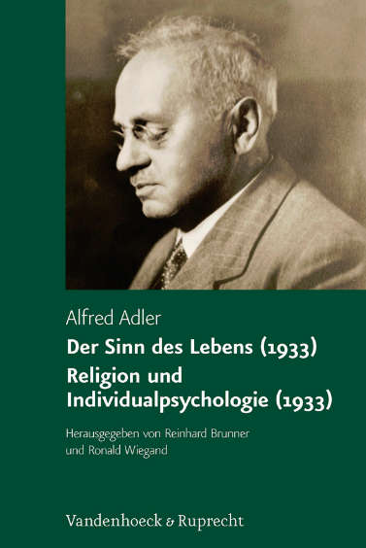
Adler über Religion
«Nach einem Sinn des Lebens zu fragen hat nur Wert und Bedeutung, wenn man das Bezugssystem Mensch-Kosmos im Auge hat.»
«Das Streben, etwas von der stärkenden Gnade, von der gnadenreichen Stärke des göttlichen Zieles zu erlangen, strömt stets aus der Unsicherheit, auch dem konstanten Minderwertigkeitsgefühl der bedürftigen Menschheit.»
Was in der Religion Gott ist, das ist in der Individualpsychologie «common sense».
Ziel ist das Gemeinschaftsgefühl – Religion ist hilfreich, aber die Individualpsychologie wird sich als überlegen erweisen.

Slide 24
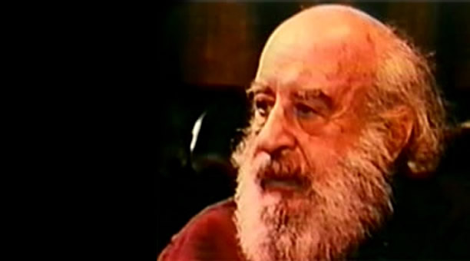
Frederic Perls (1893 – 1970)
Aus einer jüdischen Familie in Berlin
Arzt – frühe Begegnung mit Gestaltpsychologie (Goldstein) und Energetik (W. Reich) – später Psychoanalytiker, allerdings Bruch mit Freud
Gestalttherapie: ganzheitliche Orientierung: Gewahrseins aller gegenwärtigen Gefühle, Empfindungen und Verhaltensweisen, und des Kontakts zu sich selbst und zur Umwelt
Mitbegründer von Esalen, Human-Potential-Bewegung,
Frederic Perls

Slide 25
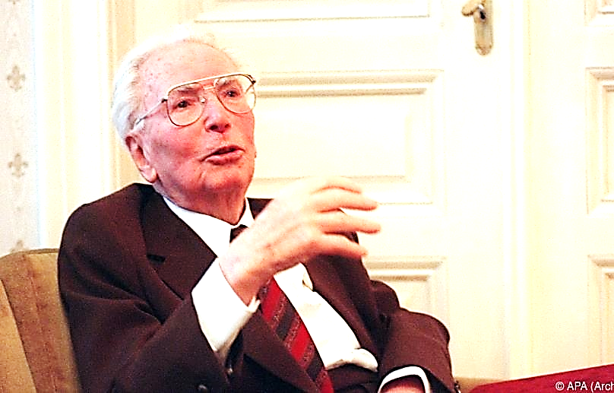
Viktor Frankl (1905 – 1997)
Neurologe / Psychiater aus Wien
1942 bis 1945 Deportation ins Ghetto Theresienstadt; Internierung in mehreren Konzentrationslagern; Ermordung der Eltern, des Bruders und der Ehefrau
1946 Habilitation: „ÄRZTLICHE SEELSORGE“
Buch: „Trotzdem Ja zum Leben sagen. Ein Psychologe erlebt das Konzentrationslager“
Flammendes Plädoyer für Sinnsuche trotz traumatischer Erfahrung: Es kommt darauf an, «wie der Mensch zu einer Einschränkung seines Lebens sich einstellt.»

Slide 26
Die geistige (noetische, noologische) Dimension
Spiritualität (Glaube)
Willensentscheidungen
Personale Instanz
Entscheidende Instanz
NOUS
Intuition
Fähigkeit zur Selbstdistanzierung
Ethisches Empfinden „Gewissen“ Über-Ich
Fähigkeit zur Selbsttranszendenz
Stellung-nehmende Instanz
Bewertende Instanz
Humor
Fähigkeit zur Sinnfindung

Slide 27
Sinnsuche vom Geistigen her
„Sofern die noogenen Neurosen als solche …aus dem Geistigen entstanden sind, liegt es auf der Hand, dass sie auch eine Psychotherapie vom Geistigen her erfordern. Als solche nun versteht sich selbst die Logotherapie“ (Frankl, 1968).
„Das Gewissen hat seine „Stimme“ und „spricht“ zu uns – ein unleugbarer phänomenaler Tatbestand. Das Sprechen des Gewissens ist jedoch jeweils ein Antworten. Hier erweist sich der religiöse Mensch psychologisch gesehen als einer, der zum Gesprochenen den Sprecher hinzu erlebt, also gleichsam hellhöriger ist als der Nichtreligiöse. In der Zwiesprache mit seinem Gewissen – in diesem intimsten Selbstgespräch, das es gibt – ist ihm Gott der Partner.“
Gott lässt sich vielleicht am treffendsten definieren als „Partner unserer intimsten Selbstgespräche“.
Notes:
Gott lässt sich vielleicht am treffendsten definieren als „Partner unserer intimsten Selbstgespräche“. (vgl. Frankl: Der leidende Mensch, S. 350)

Slide 28
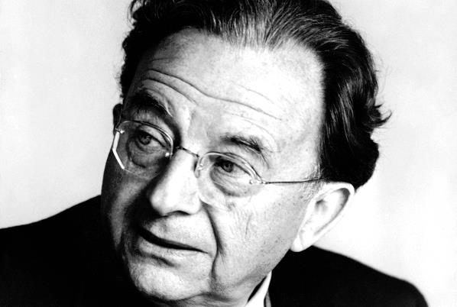
Erich Fromm (1900 – 1980)
Urgroßvater war Rabbiner, in der weiteren Verwandtschaft Talmudgelehrte und Rabbiner; orthodox geprägte Kindheit und Jugend.
Er selbst bezeichnete sich gern als vormodernen Menschen, da er zunächst nur den Talmud und die Bibel studierte, darüber hinaus zehrte er von den Geschichten, die ihm über seine Vorfahren erzählt wurden.
Ursprünglich wollte Erich Fromm Rabbiner werden, 1922 promovierte er jedoch zum Doktor der Philosophie. Nach seiner Begegnung mit der Psychoanalyse wandte er sich schließlich ganz vom orthodoxen Judentum ab. Fasziniert von Marx und humanistischen Ideen
Prägende Bücher:
Die Kunst des Liebens
Haben oder Sein
Anatomie der menschlichen Destruktivität
U.v.a.m.
Notes:
Erich Fromm evinced a particularly Jewish ethos in his studies of ethics, love, and human freedom. Fromm had studied Talmud extensively in his youth in Germany, and was guided by his father and grandfather, both rabbis. Though he became largely secular in his interpretations of Hebrew scripture, the influence of biblical stories, particularly in Genesis, greatly impacted his work.

Slide 29
E. Fromm und Religion
Durch die Psychoanalyse bricht er aus dem engen jüdischen Glauben aus, beschäftigt sich neben Marxismus mit dem Buddhismus.
In den frühen Schriften zum Christusdogma entsteht eine „Verbindung von prophetischer Ideologiekritik, sozialistisch gewendetem Messianismus und mystischer Erfahrung, ein Urvertrauen in die Mündigkeit des Menschen.“ (der Biograph R. Funk).
Religion als Weg der Bedürfnisbefriedigung.
In Ohnmacht und Unterdrückung des Menschen verheißt die Religion Befreiung und Erlösung.
Der leidende Christus als Identifikationsfigur.

Slide 30
E. Fromm und Religion
In seinem Buch „Psychoanalyse und Religion“ entwirft Erich Fromm ein Humanistisches Religionsverständnis:
„Der Mensch muss seine Kraft der Vernunft entwickeln, um sich selbst, seine Beziehung zum Mitmenschen und seine Stellung im Universum zu verstehen. Er muss die Wahrheit erkennen, sowohl hinsichtlich seiner Grenzen als auch seiner Möglichkeiten. Er muss seine Kräfte der Liebe für andere, aber auch für sich selbst, zum Wachsen bringen und muss die Solidarität mit allen lebenden Wesen erfahren. Er braucht Prinzipien und Normen, die ihn zu diesem Ziel führen. Religiöse Erfahrung bei dieser Art von Religion heißt Erfahrung des Einsseins mit dem All, gegründet auf die Bezogenheit zur Welt, wie sie jemand in Denken und Liebe erfasst.“

Slide 31
E. Fromm und Religion
Spätwerk „Ihr werdet sein wie Gott“
Für Erich Fromm ist das Alte Testament »ein revolutionäres Buch« und die Bibel »ein Buch, das für die Menschen eine Vision ausgesprochen hat, die noch immer gilt und ihrer Verwirklichung harrt«. Fromms Interpretation ist die des radikalen Humanismus, die deutlich macht, wie die Bibel heute verstanden werden kann: als ermutigendes Beispiel für die Fähigkeit des Menschen, seine eigenen Kräfte zu entwickeln, um zu innerer Harmonie zu gelangen und so die Errichtung einer friedlichen Welt zu fördern. (Klappentext)
Notes:
Rezension von Sozialarbeiter/-pädagoge Jacob Prabutzki: (danke für die Freigabe!) Erich Fromm: Ihr werdet sein wie Gott In diesem Buch interpretiert der berühmte Psychoanalytiker und Sozialphilosoph Erich Fromm das Alte Testament der Bibel aus einer radikalen humanistischen Perspektive. Für Erich Fromm ist die hebräische Bibel "ein revolutionäres Buch; sein Thema ist die Befreiung des Menschen von den inzestuösen Bindungen an Blut und Boden, von der Unterwerfung unter Götzen, von der Sklaverei, von mächtigen Herren, zur Freiheit des Individuums, der Nation und der ganzen Menschheit." Gott ist für Erich Fromm "eine der vielen poetischen Ausdrucksweisen für den höchsten Wert im Humanismus und keine Realität an sich. (...) Als der Mensch ein fragmentarisches Wissen von der Möglichkeit hatte, daß man das Problem der menschlichen Existenz durch die volle Entwicklung der menschlichen Kräfte lösen könnte, als er das Gefühl hatte, er könnte dadurch zur Harmonie gelangen, daß er Liebe und Vernunft voll entwickelte, anstatt den tragischen Versuch zu unternehmen, zur Natur zu regredieren und die Vernunft auszulöschen, da gab er dieser neuen Vision, diesem X, viele Namen: Brahman, Tao, Nirwana oder Gott. (...) Im Nahen Osten fand dieses X seinen Ausdruck in der Vorstellung von einem höchsten Stammeshäuptling oder König, und so wurde 'Gott' zum höchsten Begriff des Judentums, des Christentums und des Islam, die in den Gesellschaftsstrukturen dieses Kulturraums wurzelten. In Indien konnte der Buddhismus das X in anderen Formen ausdrücken, so daß hier keine Vorstellung von Gott als dem obersten Herrscher notwendig war." Für Erich Fromm bedeutet die "Verehrung des einen Gottes ... die Negierung der Verehrung von Menschen und Dingen." Die Vorstellung einer Erbsünde - als eines Zustands, in dem der Mensch von Geburt an verstrickt ist und aus dem er nur durch göttlichen Gnadenakt erlöst wird - sowie einen daraus resultierenden Pessimismus lehnt Erich Fromm ab. Für ihn bedeutet der Sündenfall vielmehr, dass der Mensch das Band zwischen sich und der Natur zerschneidet, womit die menschliche Geschichte beginnt: "Mit diesem ersten Schritt der Zerschneidung des Bandes zwischen Mensch und Natur beginnt die Geschichte - und die Entfremdung. Wie wir sahen handelt es sich dabei nicht um den 'Sündenfall' des Menschen, sondern um sein Erwachen und so um den Anfang seines Aufstiegs. (...) Mit der Vertreibung aus dem Paradies wurde die ursprüngliche Einheit zerstört. Der Mensch wurde sich seiner selbst und seines Mitmenschen als Fremden bewußt." Der Mensch findet wieder zu sich und zur Harmonie dadurch zurück, indem er Gott nachahmt: "Aufgabe des Menschen ist, dieselben Eigenschaften, die auch Gott kennzeichnen, zu erwerben und zu praktizieren: Gerechtigkeit und Liebe (...) [Der Mensch] erwirbt die Eigenschaften Gottes, er steht nicht unter Gott, sondern er geht mit ihm den gleichen Weg." In der Nachahmung Gottes ("imitatio dei") erkennt der Mensch Gott, nicht in gedanklichen Konstruktionen! Ziel der menschlichen Geschichte ist das messianische Zeitalter: "Das Paradies ist das Goldene Zeitalter der Vergangenheit (...) Die messianische Zeit ist das Goldene Zeitalter der Zukunft." Damit ist eine Zeit gemeint, in welcher der Unterschied zwischen Mensch und Gott aufgehoben ist, weil der Mensch seine menschlichen Kräfte - Liebe und Vernunft - voll verwirklicht, damit Gottes Gesetz ("Halacha") verinnerlicht und somit die völlige Unabhängigkeit von Gott erlangt hat, nur um als Gottes ebenbürtiger Partner die Welt zu beherrschen. Natürlich vermochte das Judentum nicht den letzten logischen Schritt zu vollziehen, d.h. "'Gott' aufzugeben und ein neues Bild vom Menschen zu errichten als einem Wesen, das auf dieser Welt allein ist und sich trotzdem auf ihr zu Hause fühlen kann, wenn es ihm gelingt, mit seinen Mitmenschen und mit der Natur zu Harmonie zu gelangen." Zentrales Anliegen Erich Fromms ist die Bekämpfung von Götzendienst: "Götzendiener finden sich sowohl unter Gläubigen als auch unter Nichtgläubigen. Götzendiener unter den Gläubigen haben Gott zu einem Götzen, einer allwissenden, allmächtigen Macht gemacht, die mit dem Mächtigen auf Erden im Bunde ist. Ähnlich gibt es auch Nichtgläubige, welche zwar Gott nicht anerkennen, aber andere Idole anbeten (die übrigens auch von vielen Gläubigen verehrt werden): den souveränen Staat, die Flagge, die Rasse, die materielle Produktion und Leistungsfähigkeit, politische Führer oder auch sich selbst." Auf die Frage, ob Gott tot sei, antwortet Erich Fromm folgendermaßen: "Man sollte diese Frage nach zwei Aspekten angehen: Ist die Gottesvorstellung tot, oder ist die Erfahrung, auf welche die Gottesvorstellung hinweist, und ist der höchste Wert, der darin zum Ausdruck kommt, tot? Im ersten Fall könnte man auch fragen: Ist Aristoteles tot? Man könnte das deshalb tun, weil es hauptsächlich dem Einfluß des Aristoteles zu verdanken ist, daß Gott als gedankliche Konzeption diese Bedeutung gewann und die 'Theologie' ihren Aufschwung nahm. Was die Gottesvorstellung betrifft, so müssen wir uns auch fragen, ob wir eine Vorstellung beibehalten sollten, die man nur aus ihrem gesellschaftlich-kulturellen Wurzeln verstehen kann: aus den Kulturen des Nahen Ostens mit ihren autoritären Stammeshäuptlingen und ihren Königen mit uneingeschränkter Macht und aus dem späteren mittelalterlichen Feudalismus und den absoluten Monarchen. Für die heutige Welt, die nicht mehr nach den Prinzipien des aristotelischen systematischen Denkens und der Idee des Königstums gelenkt wird, hat die Gottesvorstellung ihre philosophische und gesellschaftliche Grundlage verloren.
Wenn wir andererseits die Frage stellen wollten, ob die Erfahrung tot ist, dann sollten wir - statt zu fragen, ob Gott tot ist - lieber fragen, ob der Mensch tot ist. Dies scheint mir das zentrale Problem des Menschen der Industriegesellschaft des zwanzigsten Jahrhunderts zu sein. Er läuft Gefahr, zu einem Ding zu werden, die wirklichen Probleme der menschlichen Existenz aus den Augen zu verlieren und sich nicht mehr für diese Probleme zu interessieren. Wenn der Mensch in dieser Richtung weitergeht, wird er selbst tot sein, und das Problem von Gott als Vorstellung oder als poetisches Symbol des höchsten Wertes wird kein Problem mehr sein." Erich Fromm schließt sein Buch ab mit den Worten: "Für die nichttheistischen Humanisten aber erhebt sich die weitere Frage, was in einer Welt, in der der Gottesbegriff vielleicht tot sein mag, in der aber die dem Gottesbegriff zugrunde liegende Realität der Erfahrung lebendig sein muß, an die Stelle der Religion treten könnte."

Slide 32
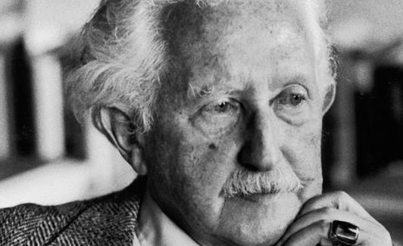
Erik H.Erikson (1902 – 1994)
Entstammt einer Frankfurter Bankiersfamilie – chaotisches Familiensystem, wird vom zweiten Ehemann der Mutter adoptiert, schafft sich selbst seinen Namen (Erikson),
Keine intensive Berührung mit der jüdischen Religion.
Nach dem Abitur in Karlsruhe wird er Künstler, trifft dann in Wien Sigmund Freud und seinen Kreis, unterzieht sich einer Psychoanalyse
1933 Emigration in die USA, wo er Kinderanalytiker wird
Interkulturelle Erfahrung, indem er unter Indianern lebt und ihr Zusammenleben analysiert.
Wird als Professor nach Harvard berufen, obwohl er selbst nie ein Universitätsstudium absolviert hat.
Wichtigster Beitrag für die Psychologie: Stufen der Entwicklung

Slide 33
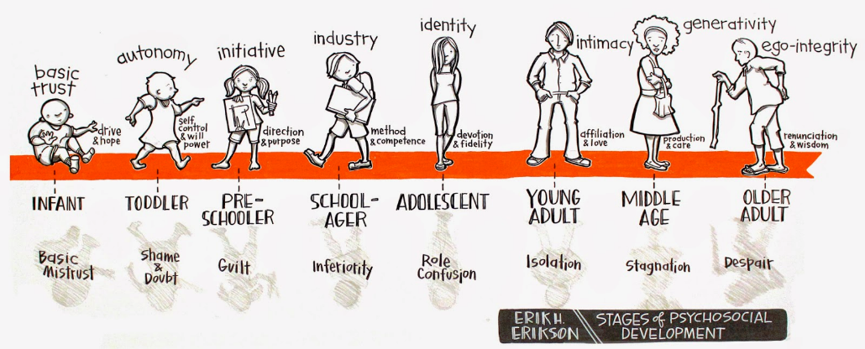
Erikson: Stufenmodell der Entwicklung
Urvertrauen – Urmisstrauen
Autonomie – Scham/Zweifel
Initiative – Schuldgefühl
Leistung – Minderwertigkeitsgefühl
Identität – Rollenkonfusion
Intimität – Isolation
Generativität – Stagnation
Ich-Integrität – Verzweiflung

Slide 34
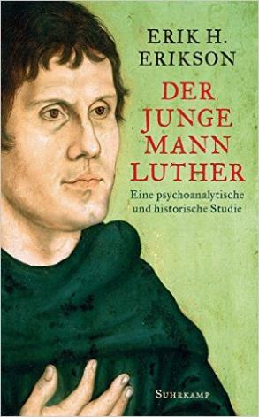
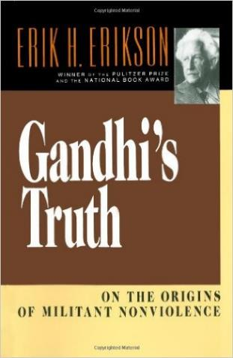
Erikson und religiöse Themen
Der junge Mann Luther. Eine psychoanalytische und historische Studie. 1975.
Es seien die Krisen in Kindheit und Jugend gewesen, die Luther zum Reformator machten. Seine Rebellion gegen die Erwartungen des Vaters gaben ihm die Kraft, sich später gegen die etablierte Kirche zu stellen.
Gandhis Wahrheit. Über die Ursprünge der militanten Gewaltlosigkeit, Suhrkamp, Frankfurt am Main 1978.
Pulitzer Preis
Notes:
Der junge Mann Luther. Eine psychoanalytische und historische Studie. 1975.
Ein Klassiker der Luther-Forschung – neu zu entdecken
Der renommierte Psychoanalytiker Erikson erzählt in Der junge Mann Luther die Geschichte der Kindheitskonflikte und Jugendkrisen, die Martin Luther zum Reformator machten.
Als junger Mann durchlief Luther eine dramatische Identitätskrise: Er rebellierte gegen seinen dominanten Vater, weigerte sich zu heiraten und Jurist zu werden; stattdessen trat er ins Kloster ein und ließ sich zum Priester weihen – bis er sich im Alter von 34 Jahren dann mit dem folgenreichen Thesenanschlag entschieden gegen die Autoritäten von Papst und Kirche stellte. Luther hatte damit eine Lösung für seine persönliche Krise gefunden, die gleichzeitig einschneidende Umwälzungen für die gesamte christlich-westliche Welt bedeuteten.

Slide 35
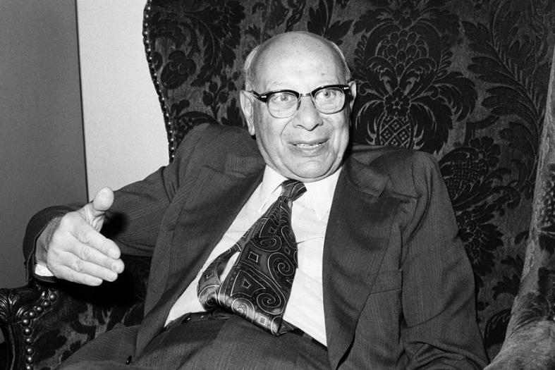
Bruno Bettelheim (1903 - 1990)
Aufgewachsen in Wien, als Jude im KZ Dachau und Buchenwald, entwickelt eine « Psychologie des Terrors».
Begründer der «Milieutherapie» – die Umwelt prägt den Menschen stärker als das Unbewusste.
In Amerika Kinder- und Jugendpsychologe. Theorie des Autismus (allerdings kritisiert wegen der Abwertung der Mütter – «Mother Blaming»).
Buch «Kinder brauchen Märchen»: psychoanalytische Interpretation der Volksmärchen der Brüder Grimm. Nach seiner Auffassung machen sie den Unterschied zwischen Lustprinzip und Verantwortungsprinzip deutlich.
Tod durch Suizid.

Slide 36
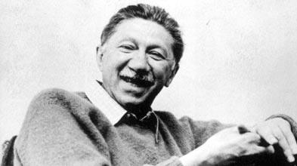
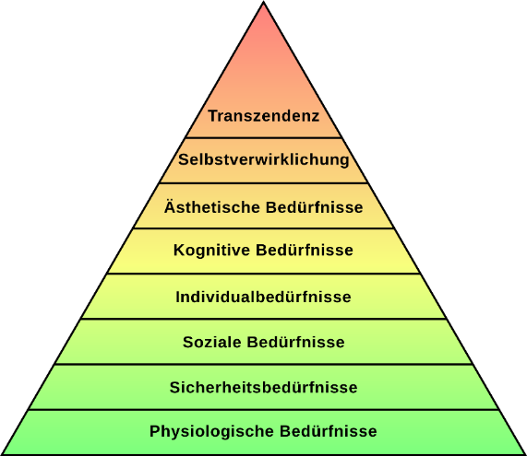
Abraham Maslow (1908 – 1970)
Aus einer jüdisch-ukrainischen Familie
Professor an jüdischen Universitäten in New York und Boston
1967 geehrt als «Humanist des Jahres»
Grösste Bekanntheit durch die Bedürfnispyramide. Dieser fügt er in späteren Jahren das «Bedürfnis nach Transzendenz» hinzu
Wesentliche Werte: Existenzialismus und Phänomenologie
Hohe Bewertung der Selbstverwirklichung
Abraham Maslow

Slide 37
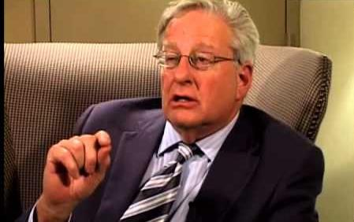
Donald Meichenbaum (*1940)
Geboren in New York, Auseinandersetzung mit dem Bösen anhand der Nazi-Vergehen
Begründer der kognitiven Verhaltenstherapie
Wird als einer der zehn wichtigsten Psychotherapeuten des 20. Jahrhunderts bezeichnet.
Beschäftigte sich in späteren Jahren intensiv mit der Frage von Trauma, Spiritualität und Recovery.
Notes:
TRAUMA, SPIRITUALITY AND RECOVERY: TOWARD A SPIRITUALLY-INTEGRATED PSYCHOTHERAPY
Donald Meichenbaum, Ph.D.
Zu beziehen via Internet

Slide 38
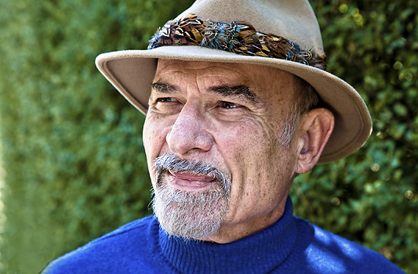
Irvin D. Yalom (*1931)
Geboren in Washington als Sohn russisch-jüdischer Eltern, die nach dem 1. Weltkrieg in die USA ausgewandert waren.
Psychoanalytiker / Humanist
Verfasser von Standardwerken über Gruppentherapie und über existenzielle Therapie.
Bezug zum Judentum: „Ja, ich habe als Kind rebelliert. Das Judentum war für mich etwas Negatives. Ich bin säkular und glaube nicht an Gott, aber ich habe mich durch die jüdische Literatur und Philosophie dem Judentum angenähert. Derzeit arbeite ich an einem Roman über Spinoza. Meine Beschäftigung insbesondere mit jüdischen Autoren hält bis heute an.» *
FILM 2014: Yaloms Anleitung zum Glücklichsein (Originaltitel: Yalom's cure) von Sabine Gisiger, Dokumentarfilm über Yalom
* Aus einem Interview mit der Juedischen Allgemeinen 2010, http://www.juedische-allgemeine.de/article/view/id/7158 , Zugriff am 29.09.2016
Notes:
Wikipedia Irvin d. Yalom
Existentielle Psychotherapie. Ed. Humanistische Psychologie, Köln 1989, ISBN 3-926176-19-9.
FILM: 2014 Yaloms Anleitung zum Glücklichsein (Originaltitel: Yalom's cure) von Sabine Gisiger, Dokumentarfilm über Yalom
Aus einem Interview mit der Juedischen Allgemeinen 2010, http://www.juedische-allgemeine.de/article/view/id/7158 , Zugriff am 29.09.2016

Slide 39
Existenzielle Therapie nach Yalom
„Existentielle Psychotherapie ist ein dynamischer Zugang zur Therapie, der sich auf die Gegebenheiten konzentriert, welche in der Existenz des Individuums verwurzelt sind.“
Die Menschen verzweifeln in ihrer Konfrontation mit den harten Tatsachen der menschlichen Existenz am Leben.
Yalom geht über den Pessimismus von Freud hinaus und nimmt eine eher humanistische (selbstpsychologische) Haltung ein.
In seinem Buch «Der Panama-Hut», die er als Ergebnis von 45 Jahren therapeutischen Wirkens versteht, gibt er 80 Ratschläge an Therapeuten. Im Zentrum steht die therapeutische Grundhaltung: Den Menschen als Person ernst nehmen, im Hier und Jetzt sein, dem Patienten nicht eine Diagnose überstülpen, sondern seine existenziellen Fragen ernstnehmen.
Therapeutische Beziehung: Grosser Respekt vor der Individualität des Patienten, versteht sich als Therapeut als «gemeinsam Reisender»
Wesentliche existenzielle Krisen sind:
Tod, Krankheit, Angst vor dem Tod
Freiheit (freier Wille und Verantwortung, Schuldfragen)
Isolation: Bewußtheit der absoluten Isolation und dem Wunsch nach Kontakt, nach Schutz, dem Wunsch, ein Teil von etwas Größerem zu sein
Sinnlosigkeit (vgl. Logotherapie und Existenzanalyse): Dilemma eines sinnsuchenden Geschöpfes, das in ein Universum hineingeworfen sei, das keinen Sinn habe.
Wichtige Ergänzung: Noyon und Heidenreich: Existenzielle Perspektiven in Psychotherapie und Beratung. Beltz
BUCH: Yalom (1989). Existentielle Psychotherapie. Ed. Humanistische Psychologie, Köln.
Notes:
Wikipedia Irvin d. Yalom
Existentielle Psychotherapie. Ed. Humanistische Psychologie, Köln 1989, ISBN 3-926176-19-9.
FILM: 2014 Yaloms Anleitung zum Glücklichsein (Originaltitel: Yalom's cure) von Sabine Gisiger, Dokumentarfilm über Yalom

Slide 40
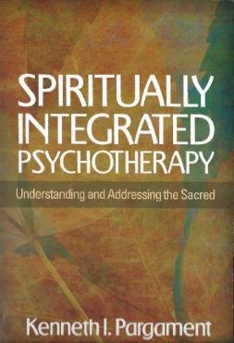
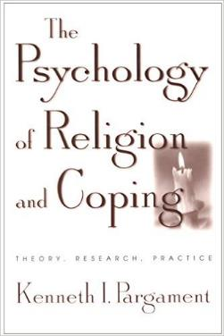
Kenneth I. Pargament (* 1950)
Religionspsychologe an der Bowling Green State University Ohio, weltweit bekannt und respektiert
Jüdisch aufgewachsen, später Offenheit für andere Formen des Glaubens (primär christliche Konfessionen) *
Über 200 Publikationen zum Thema Psychologie und Religion, sowohl empirisch als auch deskriptiv
mit einer Wertschätzung der Religion als Lebensbewältigung (Coping),
Psychotherapie unter Einbezug von spirituellen Elementen
aber auch Erforschung des Konzepts der “Spiritual Struggles” (spirituelle Konflikte)
Beschreibung seines persönlichen Weges im Vorwort zum Buch «Spiritually Integrated Psychotherapy», S. 23 ff.
Notes:
Beschreibung seiner eigenen religiösen Entwicklung in «Spiritually Integrated Psychotherapy», S. 23 ff.

Slide 41
Sichtweisen der Schuld in Religion und Psychologie
Religionen brauchen Schuld als spirituelles Vehikel und als eine Form der sozialen Kontrolle
Die Psychologie interessiert sich für die Schuld als subjektives Phänomen (Schuldgefühle)
Die Religionen sehen Schuld als moralische Verfehlung, indem objektive Verhaltensregeln verletzt werden.
Belgum 1963, zitiert bei Dein 2013
Notes:
Freud S. (1937/1985), Der Mann Moses und die monotheistische Religion. Schriften über die Religion. Fischer Taschenbuch, Frankfurt, S. 68

Slide 42
Diskussion

Slide 43
Literatur
Freud S. (1937/1985), Der Mann Moses und die monotheistische Religion. Schriften über die Religion. Fischer Taschenbuch, Frankfurt.
Kolbe C. (1986). Heilung oder Hindernis. Religion bei Freud, Adler, Fromm, Jung und Frankl. Kreuz Verlag, Stuttgart.
Jessica Kraft: Judaism and Psychology. Quelle: www.myjewishlearning.com/article/judaism-and-psychology/#
Frankl V.E. (1974/2012). Der unbewusste Gott. Psychotherapie und Religion. 11. Auflage. München: Deutscher Taschenbuchverlag.
Dein S. (2013). The origins of Jewish guilt: psychological, theological, and cultural perspectives. Journal of Spirituality in Mental Health 15:123-137.

